Slide 1
এই Slide টি শুধু মাত্র সম্মানিত শিক্ষকদের জন্য
কন্টেন্টটি Slide show তে দেখতে চাইলে F5 বাটন একবার চাপলে পুরো কন্টেন্টটি presentation হতে থাকবে । প্রয়োজনীয় Slide notes গুলোতে কিছু নির্দেশনা দেওয়া আছে । Slide notes অনুযায়ী পাঠদান করলে পাঠটি ফলপ্রসূ হতে পারে। শ্রেণি শিক্ষক ইচ্ছা করলে নিজস্ব কৌশল ও পদ্ধতি প্রয়োগ করে পাঠদান করতে পারেন।
.

Slide 2


আজকের পাঠে সবাইকে ফুলেলও শুভেচ্ছা

Slide 3


পরিচিতি
মোঃ জমির উদ্দিন
সহকারি শিক্ষক (আইসিটি)
হামকুড়িয়া দাখিল মাদরাসা
মোবাইল নং- ০১৭১৮-৯৪৮৯২২
Email: jamirtarash@gmail.com
শ্রেণিঃ অষ্টম
বিষয়ঃ তথ্য ও যোগাযোগ প্রযুক্তি
অধ্যায়ঃ পঞ্চম
পাঠঃ ৪৪ ও পৃষ্ঠাঃ (৬০-৬১)
তারিখঃ ১৯/০৬/২০২০ খ্রিঃ
সময়ঃ ৫০ মিনিট

Slide 4
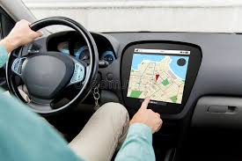
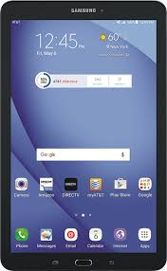
নিচের চিত্রগুলো দেখে তোমরা কী বুঝতে পারছো?
গাড়িতে লাগানো GPS দেখে ড্রাইভার গাড়ি চালাচ্ছে
GPS যুক্ত একটা স্মার্ট ফোন
Notes:
এই স্লাইডটিতে পাঠ সংশ্লিষ্ট ছবি অথবা ভিডিও প্রদর্শন করে শিক্ষার্থীদের যাচাই করতে হবে ।

Slide 5
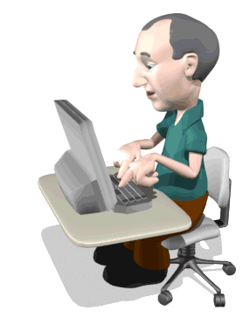
দৈনন্দিন জীবনে ইন্টারনেটের ব্যবহার

Slide 6
শিখনফল
এই পাঠ শেষে শিক্ষার্থীরা…..
১। স্মার্টফোন গুলোর ব্যবহার বর্ণনা করতে পারবে;
2। ইন্টারনেট ব্যবহারে তথ্যপ্রযুক্তির ক্রমধারা বর্ণনা করতে পারবে;
3। ওয়াই-ফাই ও জিপিএস এর ধারণা বর্ণনা করতে পারবে;
4। সংক্ষেপে কর্মক্ষেত্রে ইন্টারনেটের ব্যবহার ব্যাখ্যা করতে পারবে ।

Slide 7
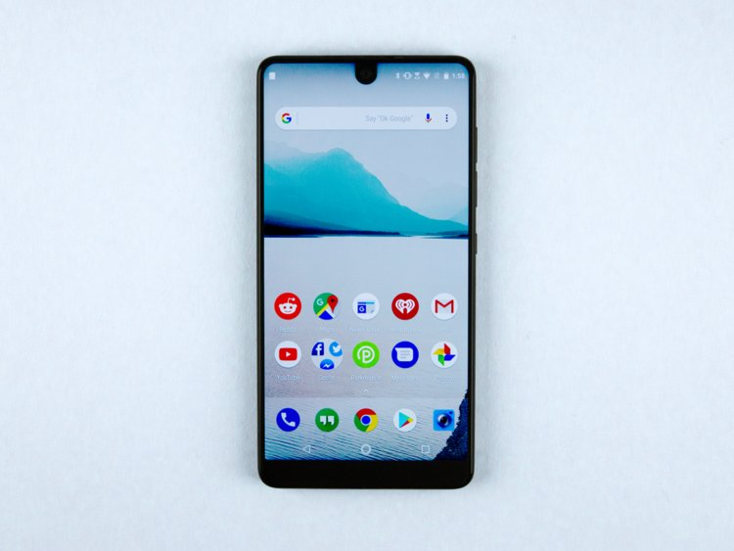
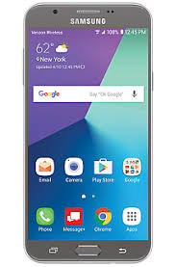
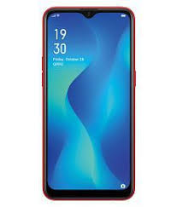
বলতে পার স্মার্টফোন গুলোর দাম কত হতে পারে ?
বর্তমান বাজারে স্মার্টফোন সস্তা দামে পাওয়া যায়
এগুলো কী কাজে ব্যবহার করা যায় ?
স্মার্টফোন গুলো দিয়ে ইন্টারনেটের মাধ্যমে বিভিন্ন ওয়েবসাইটে প্রবেশ করে নানাবিধ তথ্য পাওয়া যায়
৫৪৫০ টাকা
৪৯৫০ টাকা
৪৩৯০ টাকা
Notes:
বর্তমানে মোবাইলের বাজার সম্পর্কে ধারণা দিলে ভালো হতে পারে ।

Slide 8
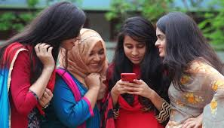
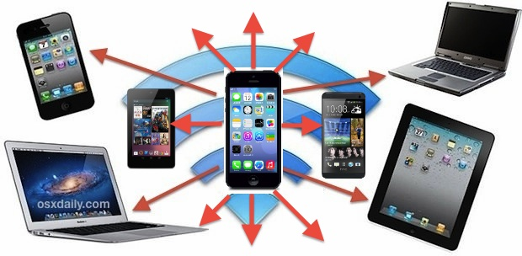
স্মার্টফোন পরীক্ষার ফলাফল ও বিভিন্ন কাজে ব্যবহার করা যায়
পরীক্ষার ফলাফল পাওয়া যায়
বিভন্নমুখী ব্যবহার করা যায়
Notes:
ইন্টারনেট সম্পর্কে ধারণা দিতে হবে ।

Slide 9
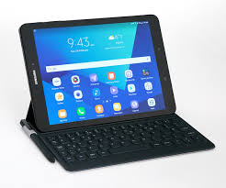
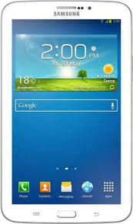
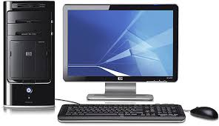
ইন্টারনেট ব্যবহারে তথ্যপ্রযুক্তির পরিবর্তনের ক্রমধারা
নিচের চিত্রগুলো দেখে তোমরা কী বুঝতে পারছো ?
Smartphone
Tab
Laptop
Dextop
Notes:
তথ্যপ্রযুক্তির পরিবর্তনের ক্রমধারা বর্ণনা দিয়ে দেখান হয়েছে ।

Slide 10
দৈনন্দিন জীবনে অফিস-আদালত, শিক্ষা প্রতিষ্ঠান এবং ব্যক্তিগত কাজে ইন্টারনেটের জন্য ব্যবহার করা হয়
ল্যাপটপ ও ডেক্সটপ কী কী কাজে ব্যবহার করা হয় ?
Laptop
Dextop
ল্যাপটপ
ডেক্সটপ
Notes:
ডেক্সটপ ও ল্যাপটপ সম্পর্কে ধারণা দিতে হবে ।

Slide 11
দৈনন্দিন জীবনে ফেসবুক, শিক্ষামূলক ওয়েবসাইট এবং বিভিন্ন ব্যক্তিগত কাজে ইন্টারনেটের জন্য স্মার্টফোন ব্যবহার করা হয়
স্মার্টফোন ও ট্যাব কী কী কাজে ব্যবহার করা হয় ?
Smartphone
Tab
স্মার্টফোন
ট্যাব
Notes:
ট্যাব ও স্মার্টফোন সম্পর্কে ধারণা দিতে হবে ।

Slide 12
একক কাজ
১। ইন্টারনেট ব্যবহারে স্মার্ট ফোনের সংক্ষিপ্ত বর্ণনা দাও ।
Notes:
ছবি দিয়ে একক কাজ মূল্যায়ন করা হয়েছে যাতে শিক্ষার্থী সহজেই উত্তর দিতে পারে ।

Slide 13

ওয়াই-ফাই কী ?
ওয়াই-ফাই হলো তারবিহীন ইন্টারনেট সার্ভিস ।
Notes:
ওয়াই ফাই সম্পর্কে ধারণা দেয়া হয়েছে ।

Slide 14

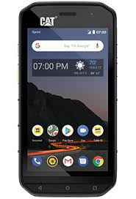
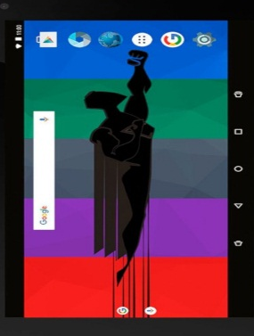
স্মার্ট ফোনগুলোর সাথে ওয়াই ফাই যুক্ত থাকে

Slide 15
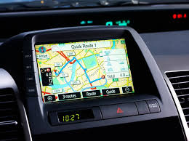
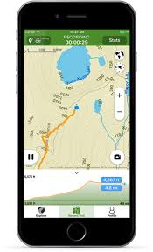
GPS কী ?
GPS হলো Global Positioning System যা আমাদের অবস্থানটি নিখুঁতভাবে বলে দিতে পারে । GPS ল্যাপটপ, ডেক্সটপ ও মোবাইল ফোনে যুক্ত থাকে ।
GPS যুক্ত গাড়ি
GPS যুক্ত মোবাইল
Notes:
এই স্লাইডে GPS এর কাজ দেখানো হয়েছে ।

Slide 16
জোড়ায় কাজ
১। ওয়াই-ফাই কী?
২। GPS এর পূর্ণরুপ কী?
3। GPS এর কাজ কী?
Notes:
ছবি দিয়ে জোড়ায় কাজ মূল্যায়ন করা হয়েছে যাতে শিক্ষার্থী সহজেই উত্তর দিতে পারে ।

Slide 17
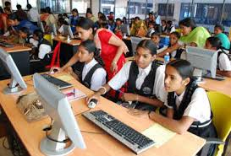
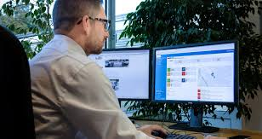
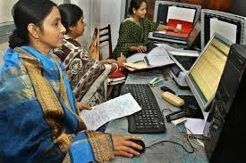
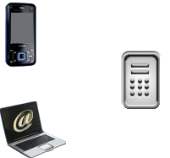
কর্মক্ষেত্র গুলোতে ইন্টারনেটের ব্যবহার করা হচ্ছে
নিচের চিত্রগুলো দেখে তোমরা কী বুঝতে পারছো ?
Notes:
এই স্লাইডটি শুধুমাত্র কর্মক্ষেত্রে যে ইন্টারনেট ব্যবহার করা হয় তাই দেখানো হয়েছে ।

Slide 18

নিচের ছবিগুলো দেখে কী বুঝতে পারছো ?
তোমরা জান যে, শিক্ষা প্রতিষ্ঠান একটি কর্মক্ষেত্রে, সেখানে ইন্টারনেট ব্যবহার করা হয় । শিক্ষার্থীদের ইন্টারনেটের কাজ শেখানো হচ্ছে ।
কিশোর বাতায়নে সদস্য করা হচ্ছে
শিক্ষার্থীদের হাতে কলমে কিশোর বাতায়নে সদস্য করা হচ্ছে
কিশোর বাতায়নের ওয়েবসাইট যা ইন্টারনেটের মাধ্যমে প্রবেশ করা হয়েছে
Notes:
কিছু সময় নিয়ে পাঠদান করলে ভালো হবে ।

Slide 19
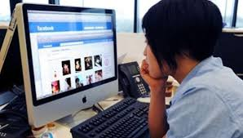
কোম্পানির কাজে ইন্টারনেটের ব্যবহার
অফিস কাজে ইন্টারনেটের ব্যবহার
Notes:
কিছু সময় নিয়ে পাঠদান করলে ভালো হবে ।

Slide 20

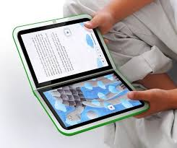
তোমরা নিশ্চয়ই অবগত আছ যে, কর্মজীবনে একস্থান থেকে অন্যস্থানে প্রতিনিয়ত ই-মেইল পাঠাতে হয় ।
তারপর প্রাপ্ত মেইলটি ডাউনলোড করে পড়তে হয়
নিচের প্রক্রিয়াটি দ্বারা কী বুঝতে পারছো ?
ডাউনলোডের পর মেইলটি পড়া হচ্ছে
Notes:
ইন্টারনেটের মাধ্যমে মেইল পাঠানো হয় বা পড়তে হয় তাই দেখানো হয়েছে ।

Slide 21
দলগত কাজ
১। দৈনন্দিন জীবনের কর্মক্ষেত্রে ইন্টারনেট ব্যবহারের গুরুত্ব যে অপরিসীম- তোমার স্বপক্ষে যুক্তি দেখাও ।
Notes:
ছবি দিয়ে দলগত কাজ মূল্যায়ন করা হয়েছে যাতে শিক্ষার্থী সহজেই উত্তর দিতে পারে ।

Slide 22


মূল্যায়ন
অপশন গুলোতে একে একে টিক চিহ্ন দিলে সঠিক উত্তর জানা যাবে...
১। ইন্টারনেট ব্যবহার করার জন্য নিচের কোনটি সস্তায় পাওয়া যায় ?
(ক) ই-মেইল
(খ) স্মার্টফোন
(গ) ল্যাপটপ
(ঘ) গাড়ি
২। তারবিহীন ইন্টারনেট সার্ভিস কোনটি ?
(ক) ওয়াইফাই
(খ) মোটরযান
(গ) ইন্টারনেট
(ঘ) ফ্যাক্স
৩। GPS এর পূর্ণরূপ কী ?
(ক) Gero Point Service
(খ) Global Positioning System
(গ) Global Platform System
(ঘ) Global Point System
Notes:
MCQ প্রশ্ন করে মূল্যায়ন করা যেতে পারে ব্য শ্রেণি শিক্ষক অন্যভাবে প্রশ্ন করে মূল্যায়ন করতে পারেন ।

Slide 23
মূল্যায়ন
অপশন গুলোতে একে একে টিক চিহ্ন দিলে সঠিক উত্তর জানা যাবে...
১। কোন যন্ত্রটির কারণে ইন্টারনেটের ব্যবহার সহজ হয়েছে ?
(ক) কম্পিউটার
(গ) ল্যাপটপ
(খ) স্মার্টফোন
(ঘ) ট্যাব
2। গাড়ীতে পথ দেখানোর জন্য কী লাগানো হয় ?
(ক) GPS
(খ) মোটরযান
(গ) ইন্টারনেট
(ঘ) ফ্যাক্স
৩। নিচের কোনটি সহজেই বহন করা যায় ?
(ক) কম্পিউটার
(খ) স্মার্টফোন
(গ) গাড়ি
(ঘ) ট্যাব

Slide 24

বাড়ির কাজ
ইন্টারনেট ব্যবহারে দৈনন্দিন জীবনের একটা কর্মতালিকা বাড়ি থেকে লিখে আনবে ।

Slide 25
ধন্যবাদ সবাইকে

